Slide 1
IL DANTEDì
MARCELLO CANCIELLO IIC

Slide 2
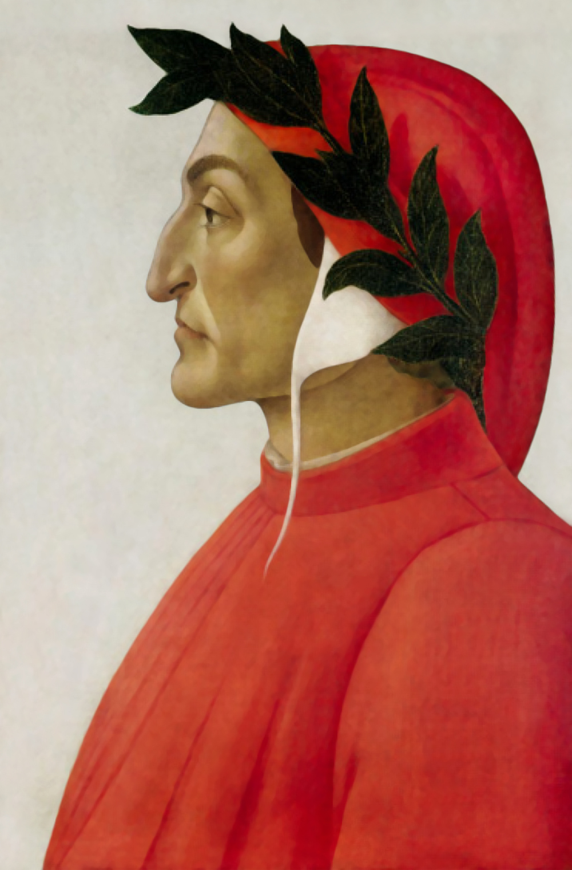
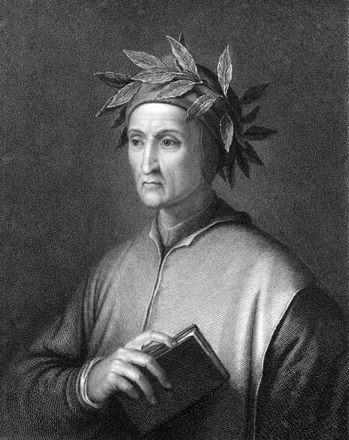
DANTE
IL FIORENTINO DANTE ALIGHIERI è STATO UN IMPORTISSIMO POETA, SCRITTORE E POLITICO, AUTORE DELLA FAMOSISSIMA DIVINA COMMEDIA.
NATO NEL 1265 E MORTO NEL 1321

Slide 3
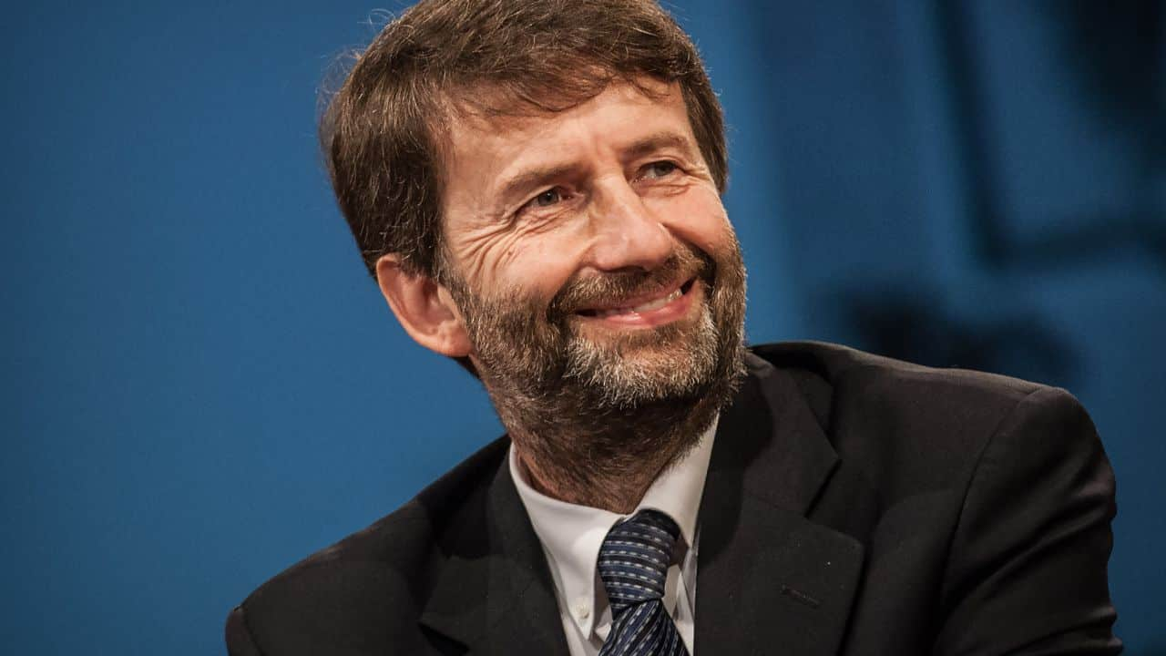
IL DANTE Dì
Il 25 marzo DI OGNI ANNO è la Giornata nazionale dedicata a Dante Alighieri, L’IDEA è DI PAOLO DI STEFANO, istituita nel 2020 dal Consiglio dei ministri su proposta del Ministro della cultura Dario Franceschini.

Slide 4
perché IL 25 MARZO?
Il 25 marzo, data che gli studiosi TEORIZZANO come inizio del viaggio nell’ aldilà della Divina Commedia, si celebra in Italia e nel mondo il DanteDì.

Slide 5
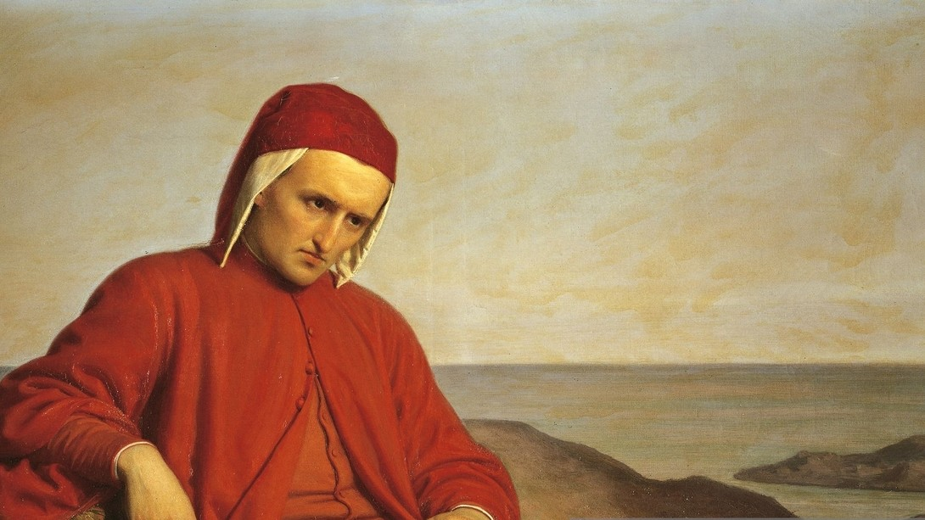
GRAZIE PER LA VISIONE

